Slide 1

Sistema de Gestión de Patentes Ilustre Municipalidad de La Serena
Kevin Irigoyen Martínez

Slide 2


Slide 3
Problemática
Problema de diseño y procesos
Actualmente validaciones, reprocesos y actividades manuales
La ausencia de una modelación formal del proceso impide:
Medir tiempos reales de ejecución.
Determinar cargas de trabajo.
Comparar objetivamente el desempeño antes y después de una mejora

Slide 4
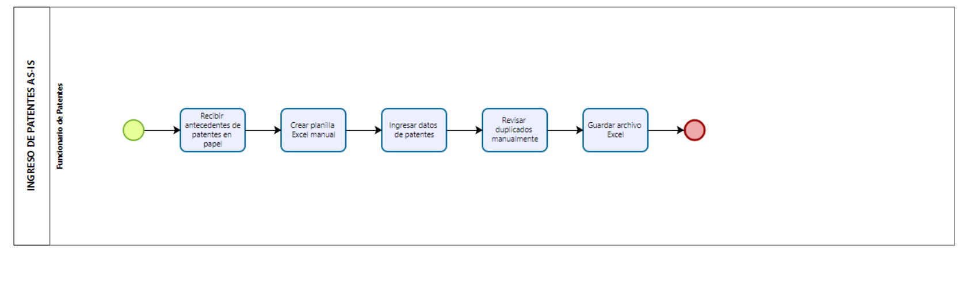
PROCESO DE PATENTES AS-IS

Slide 5
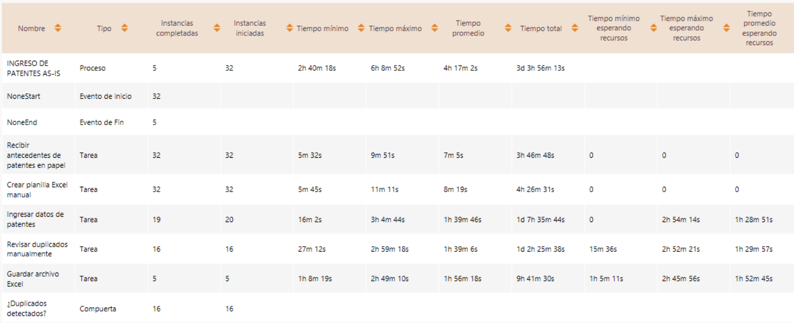
Resultado as-in patente

Slide 6
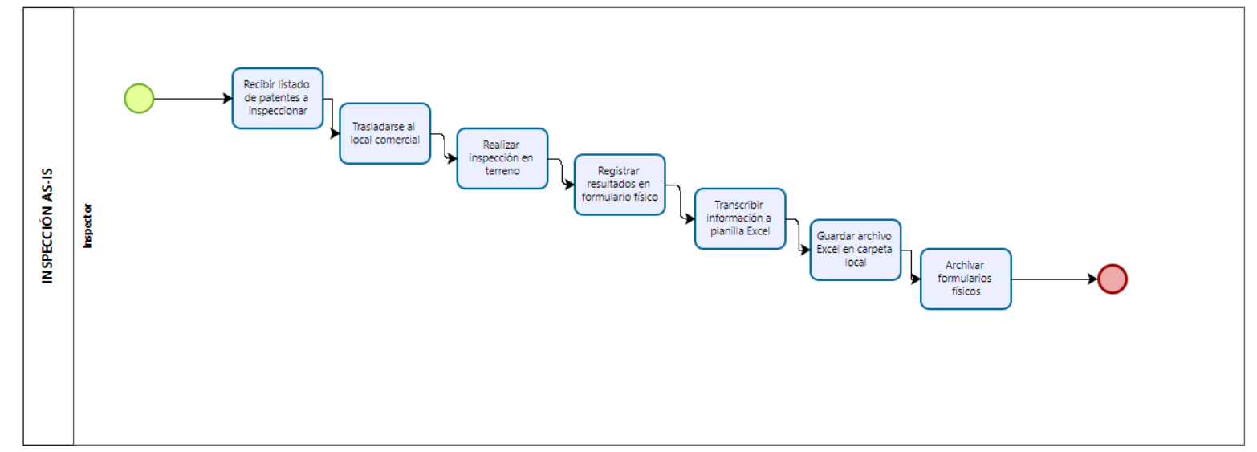
Proceso de inspección AS-IS

Slide 7
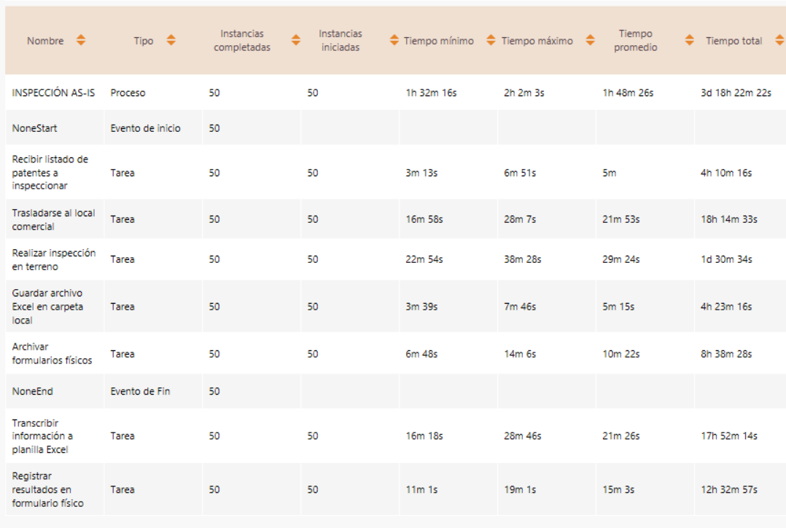
Resultado as-in inspección

Slide 8
Requerimientos
Centralización del historial de inspecciones por patente
Gestión del estado de la patente (habilitada / deshabilitada)
Gestión de Inspecciones
Carga masiva de patentes mediante archivo Excel
Generación de reportes administrativos en PDF
Funcionales
Interfaz simple e intuitiva y orientada a uso funcional municipal
Desarrollo del proyecto en entorno laravel
El sistema debe ser compatible con las últimas versiones de Chrome, Firefox y Edge.
Escalable a futuro con otros departamentos
No funcionales

Slide 9
SOLUCIÓN
Rediseño del proceso (AS-IS → TO-BE)
Digitalización
Información centralizada
Carga masiva por Excel
Control de estados y trazabilidad
Reportes automáticos

Slide 10
Objetivos
General : Mejorar la gestión del proceso administrativo
Como objetivos específicos se planteó:
Modelar y analizar el proceso actual (AS-IS).
Identificar sus principales ineficiencias.
Definir un proceso futuro (TO-BE) más estructurado, controlado y trazable.

Slide 11
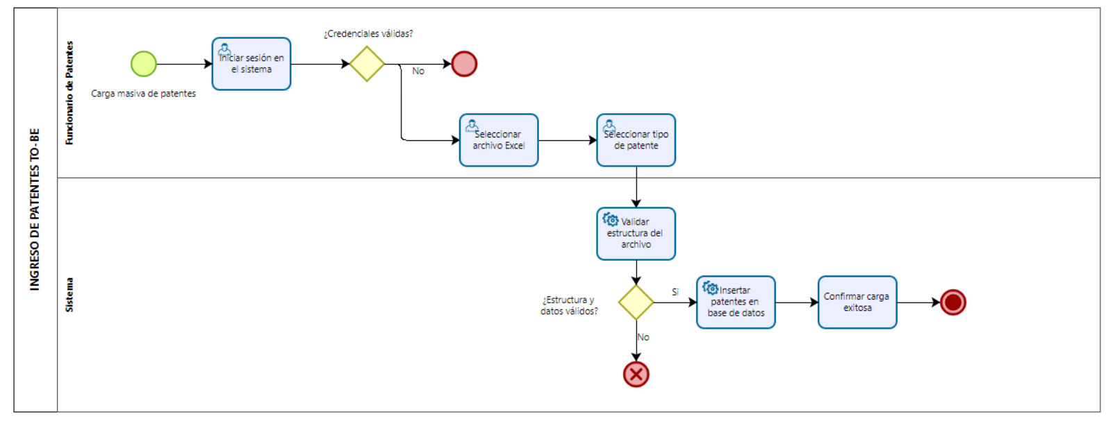
Proceso de PATENTES TO-BE

Slide 12
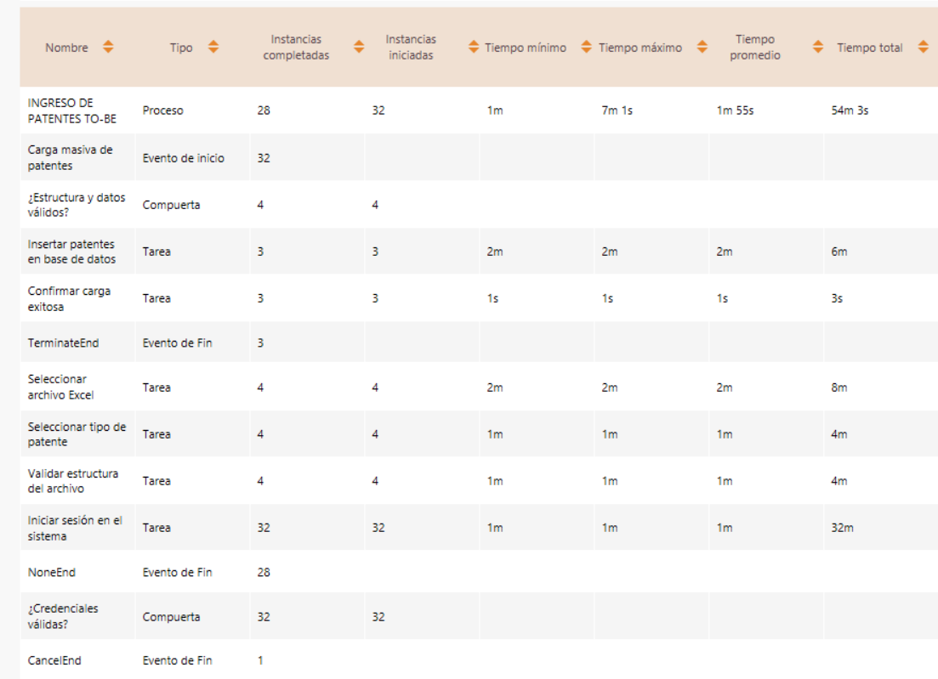
Resultados TO-BE PATENTES

Slide 13
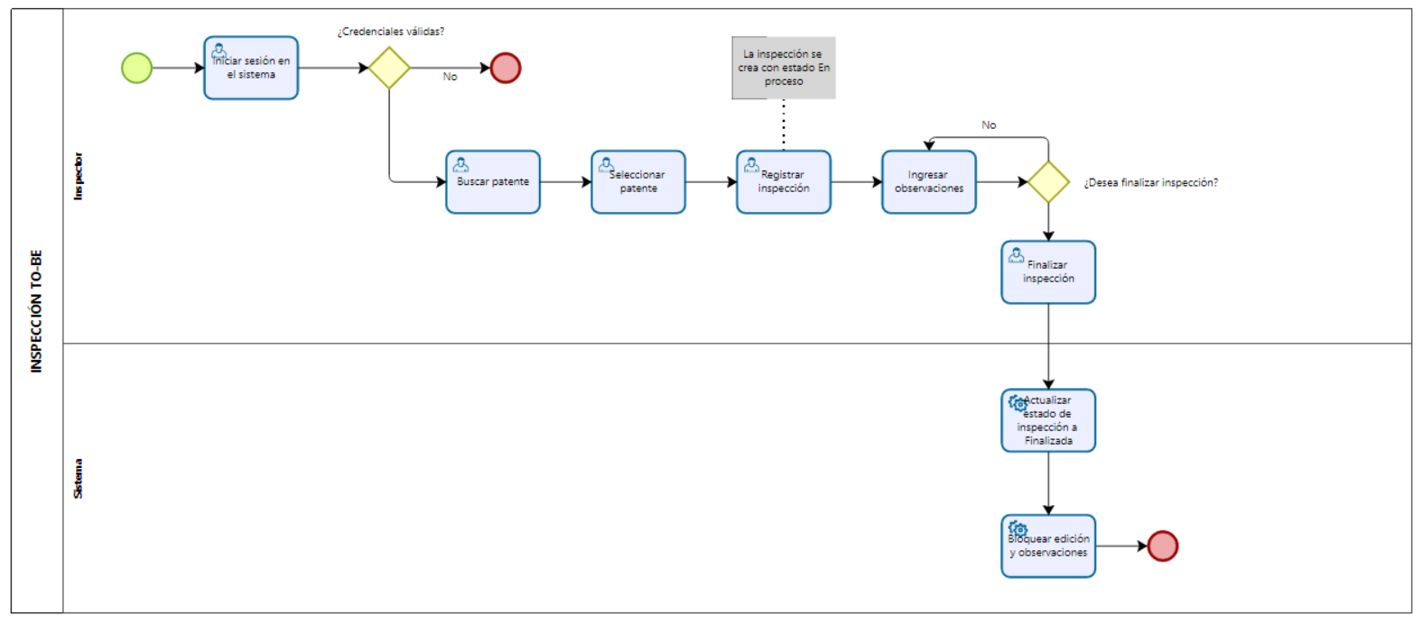
Proceso de inspección to-be

Slide 14
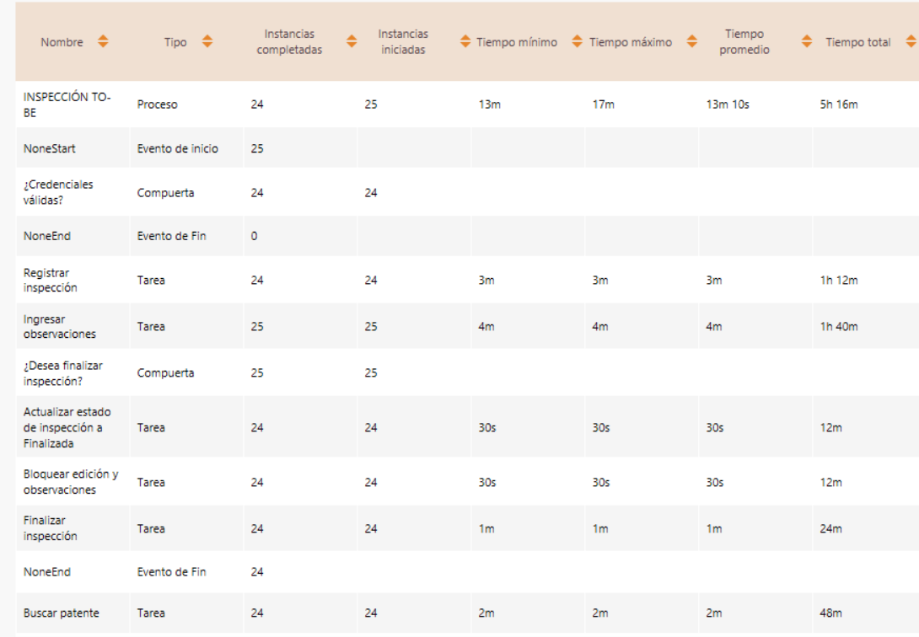
Proceso TO-BE inspecciones

Slide 15
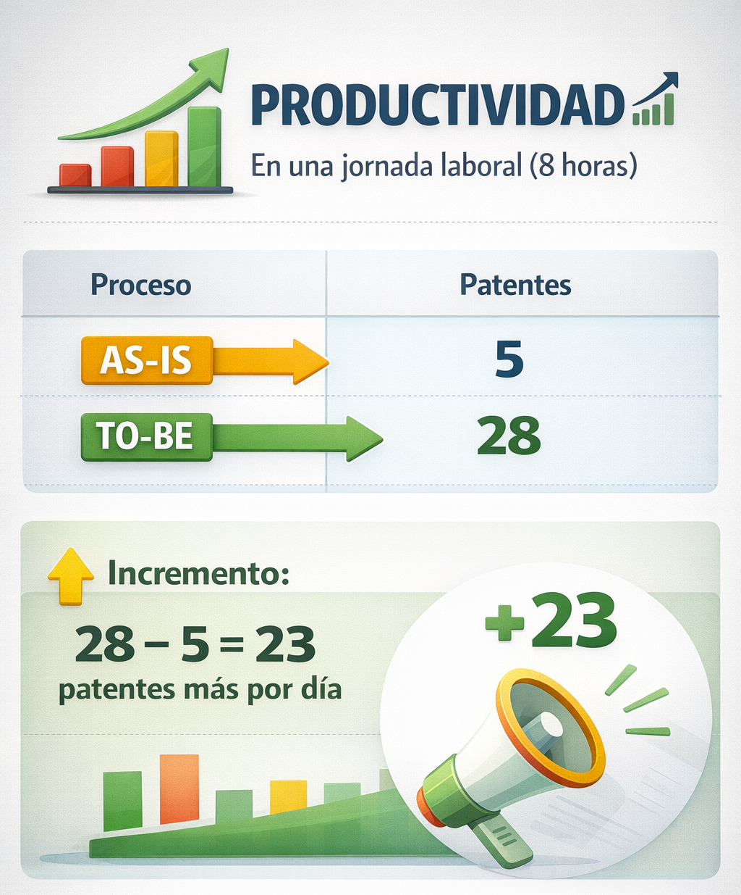
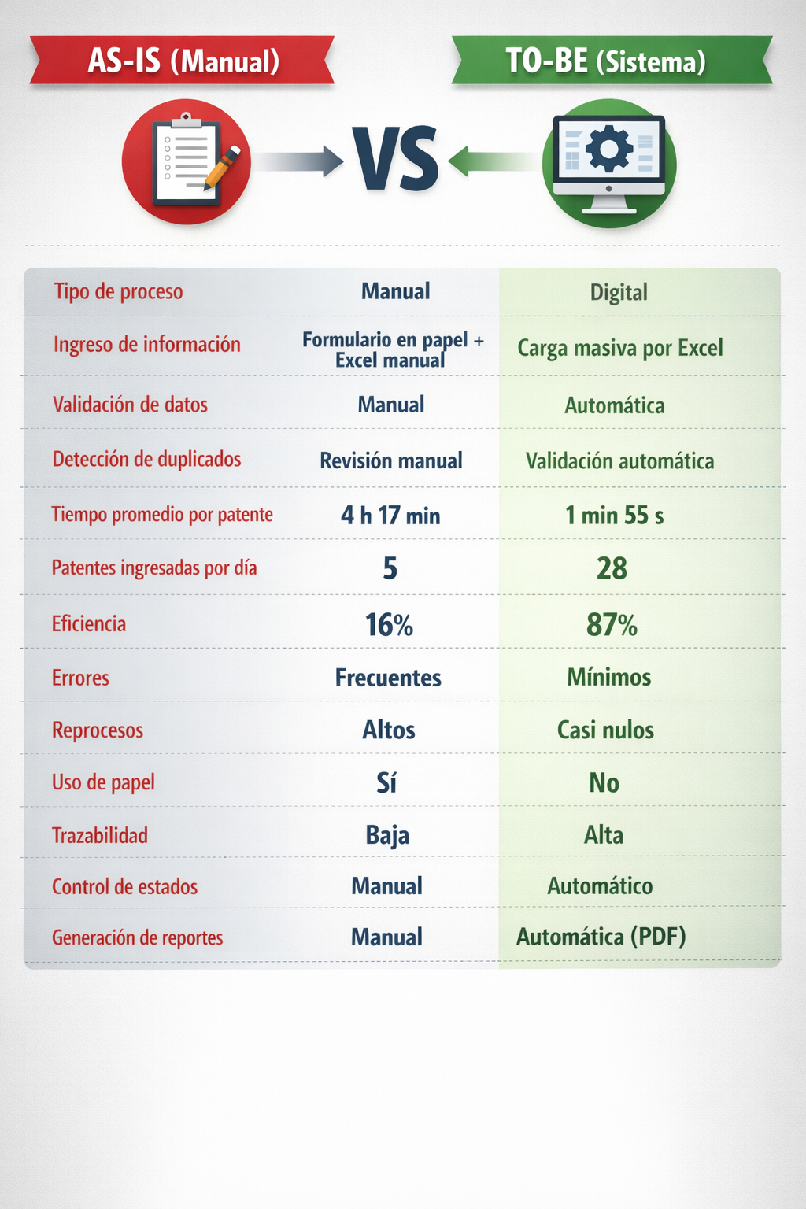
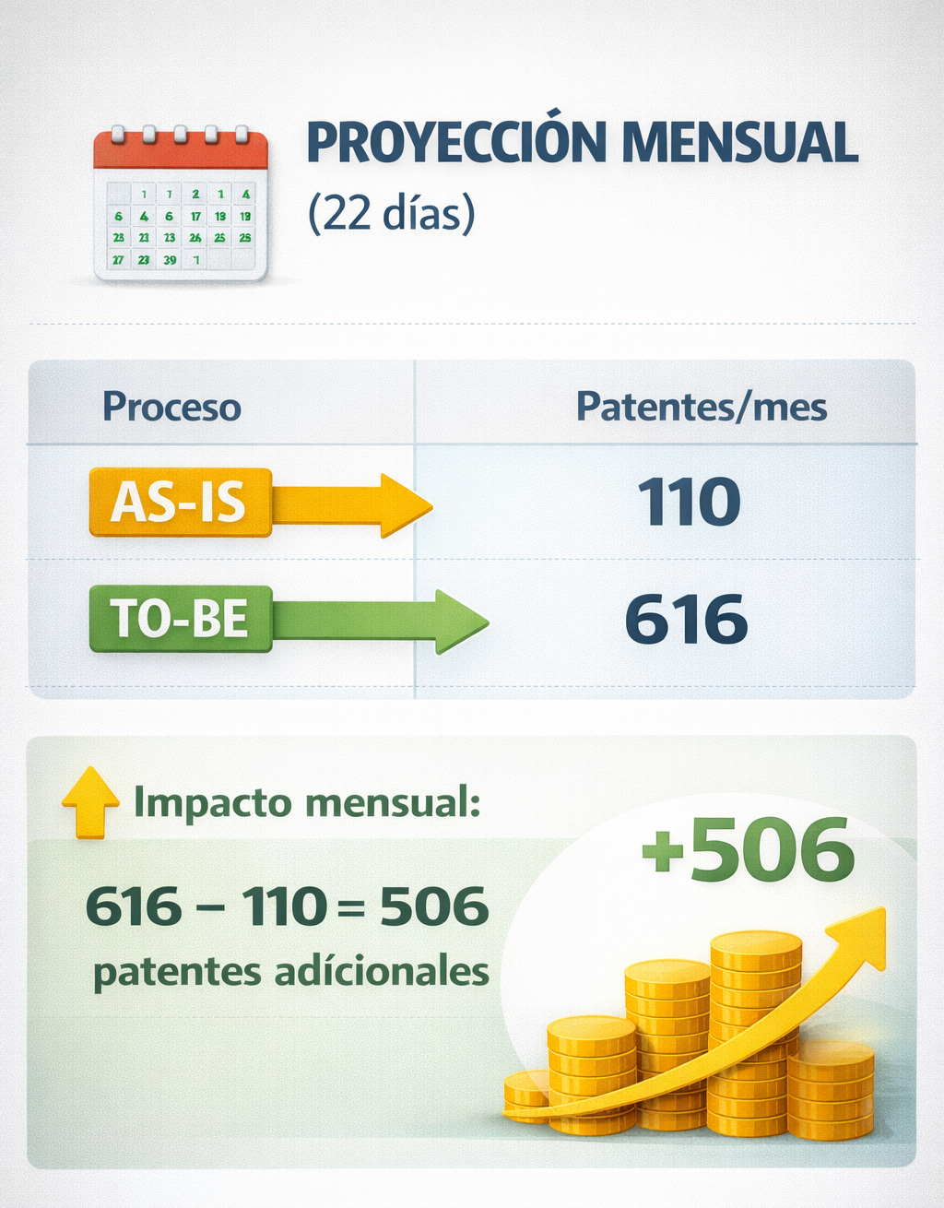
COMPARACIÓN PROCESO DE PATENTES

Slide 16
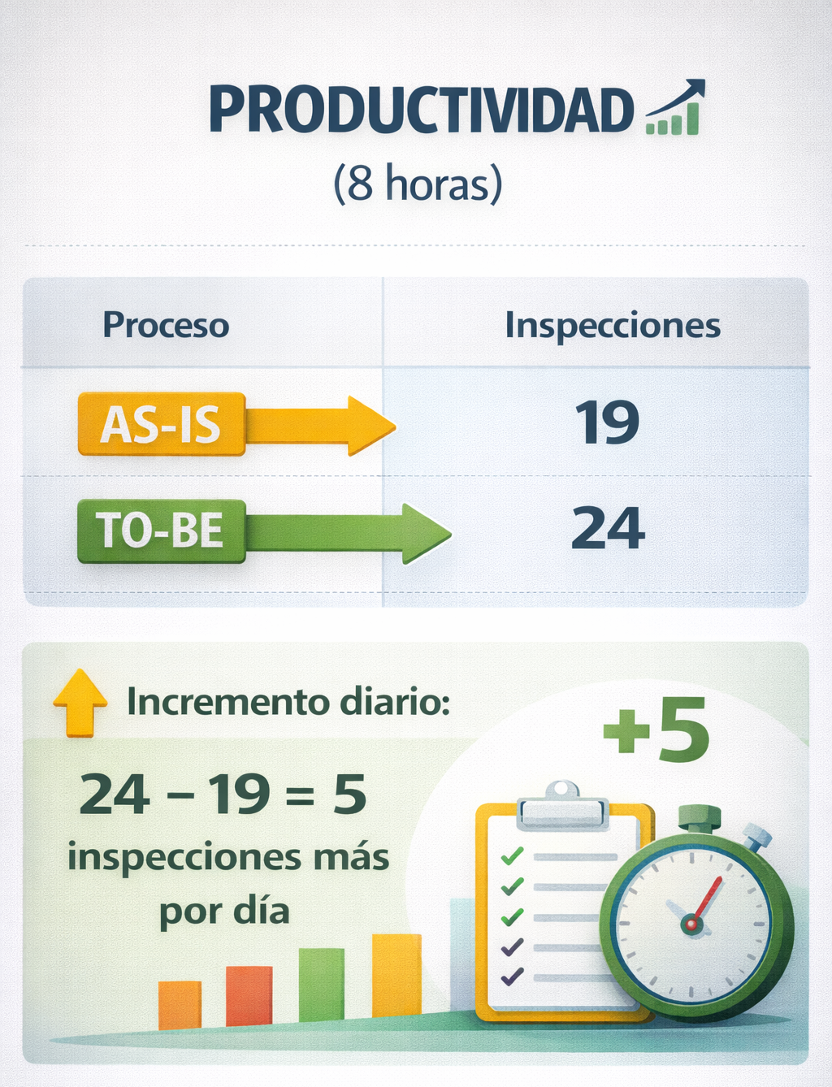
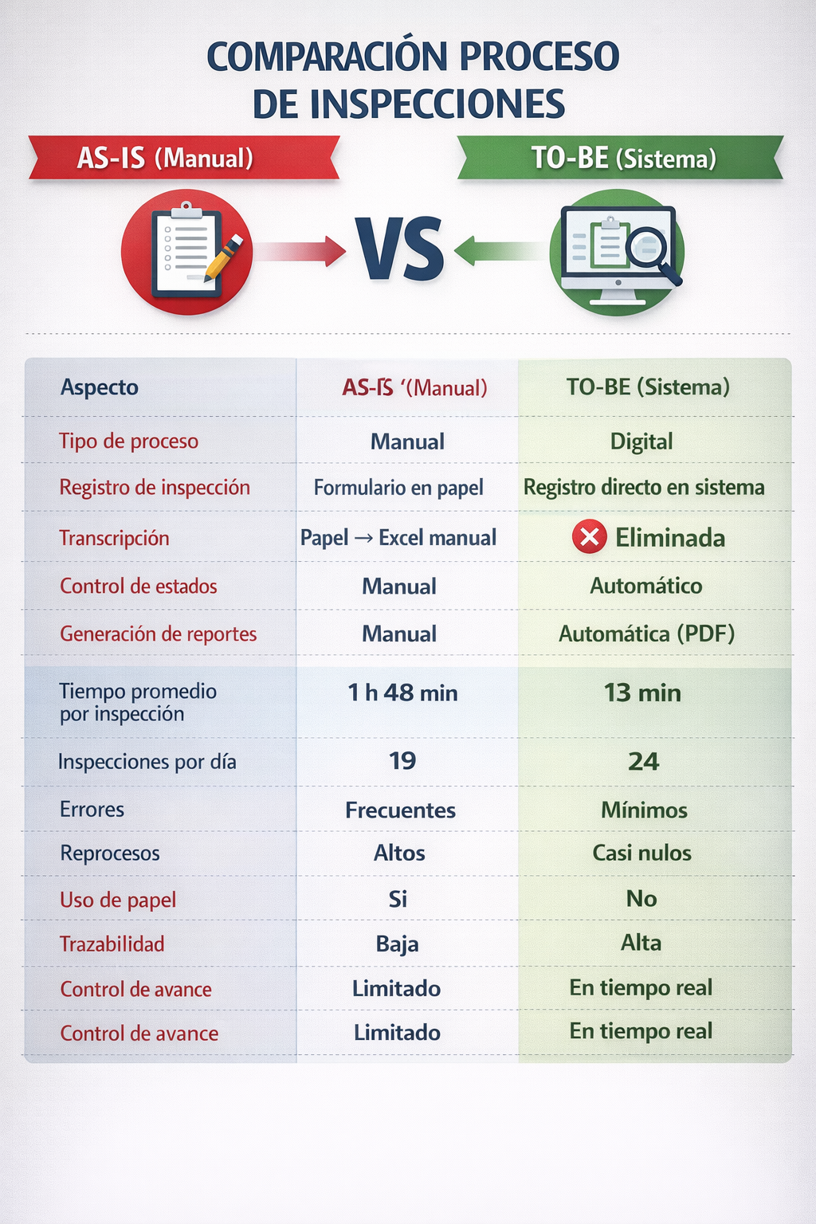
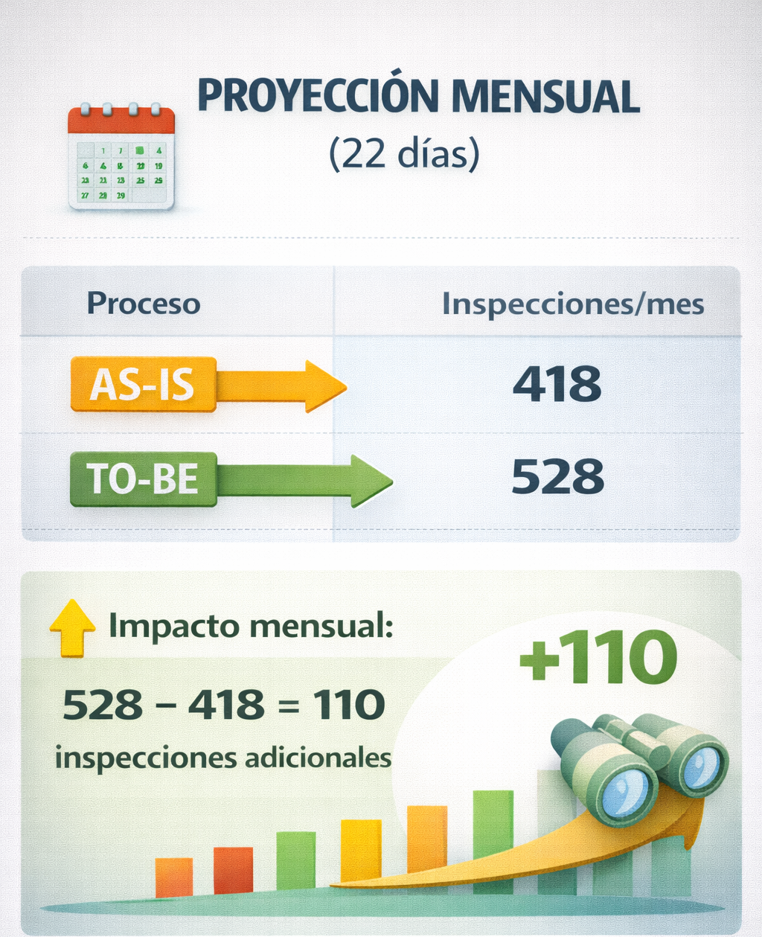
Comparación inspecciones

Slide 17
Ingreso de Patentes
Demanda diaria simulada: 32 solicitudes/día (cada 15 min en 8h).
AS-IS (manual)
Tiempos medios usados (min): Recibir 7 + Crear Excel 8 + Ingresar 15 + Revisar duplicados 10 + Guardar 4 = 44 min Con reproceso por duplicados (25%): Repetición esperada = 0,25/0,75 = 0,333 → extra ≈ 0,333×(15+10)= 8,33 min Total AS-IS por patente ≈ 52,33 min= 0,872 h
Horas-hombre AS-IS por día: 32 × 0,872 = 27,91 hh/día
TO-BE (carga masiva)
Trabajo humano (min): iniciar sesión 1 + seleccionar archivo 2 + tipo patente 1 + confirmar 0,5 = 4,5 min = 0,075 h
Horas-hombre TO-BE por día: 32 × 0,075 = 2,40 hh/día
Ahorro Patentes: 27,91 − 2,40 = 25,51 horas-hombre por día Ahorro mensual (22 días): 25,51 × 22 = 561,24 hh/ms

Slide 18
Ingreso inspecciones
Demanda diaria simulada: 24 inspecciones/día (cada 20 min en 8h).
AS-IS (manual)
Tiempos medios (min): Recibir 5 + Traslado 20 + Inspección 30 + Registrar 15 + Transcribir 20 + Guardar 5 + Archivar 10 = 105 min = 1,75 h
Horas-hombre AS-IS por día: 24 × 1,75 = 42,00 hh/día
TO-BE (sistema)
Trabajo humano (min): login 1 + buscar 2 + seleccionar 1 + registrar 3 + observaciones 4 + finalizar 1 = 12 min = 0,20 h
Horas-hombre TO-BE por día: 24 × 0,20 = 4,80 hh/día
Ahorro Inspecciones: 42,00 − 4,80 = 37,20 horas-hombre por día

Slide 19
Y en consecuencia
Proceso | Ahorro hh/día | Ahorro hh/mes (22 días)
Patentes | 25,51 | 561,24
Inspecciones | 37,20 | 818,40
TOTAL | 62,71 | 1.379,64
Resumen total de ahorro
Equivalencia aproximada en “personas/mes” (FTE): 1.379,64 hh/mes ÷ (22×8=176 h/mes) ≈ 7,84 funcionarios/mes liberados de carga operativa.

Slide 20
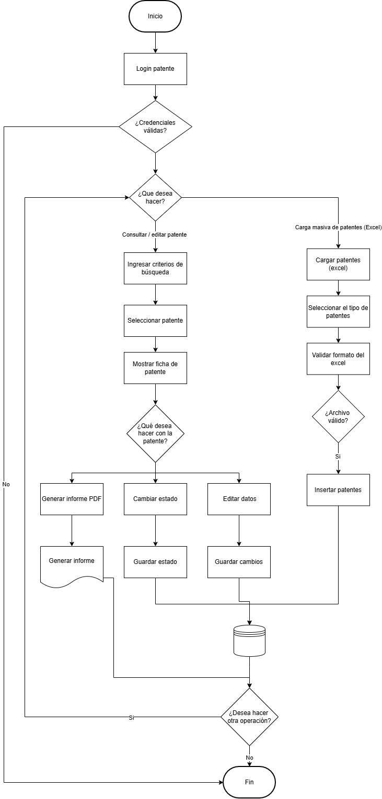
Diagrama de Flujo PATENTE

Slide 21
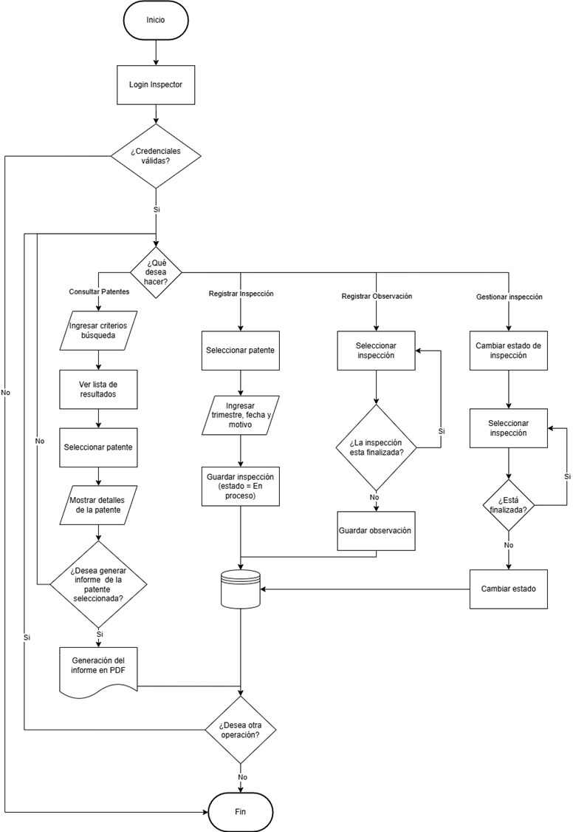
Diagrama de Flujo inspector

Slide 22
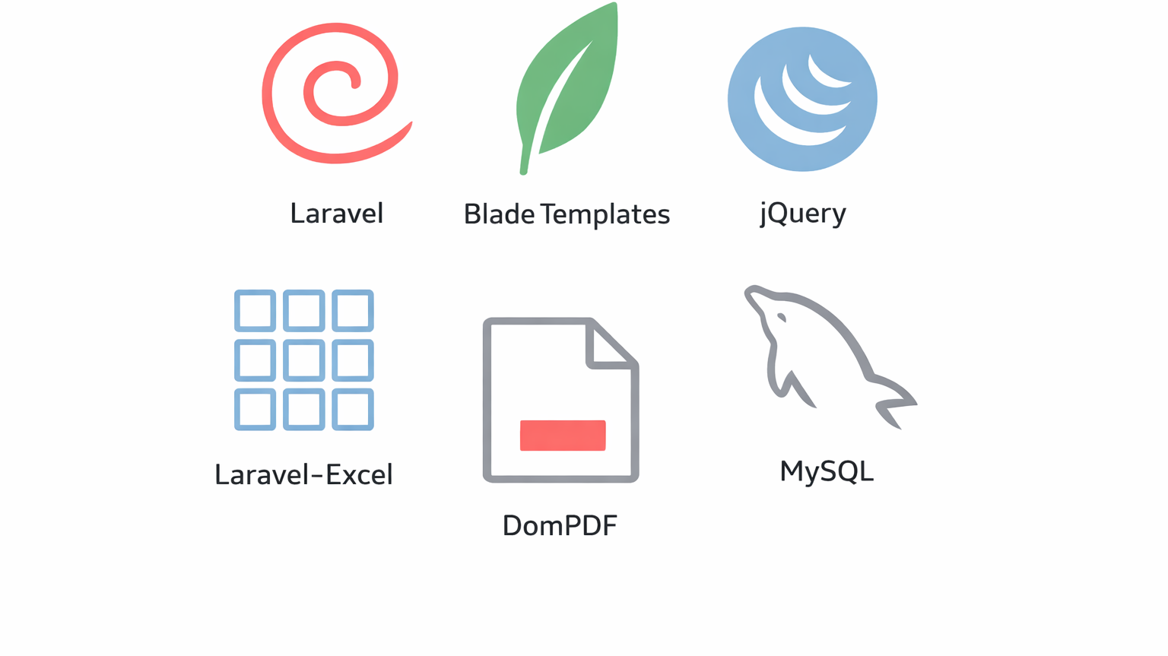

Slide 23
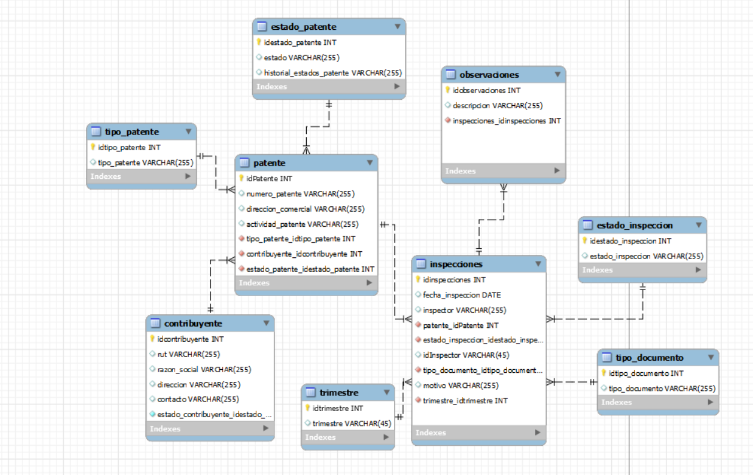

Slide 24
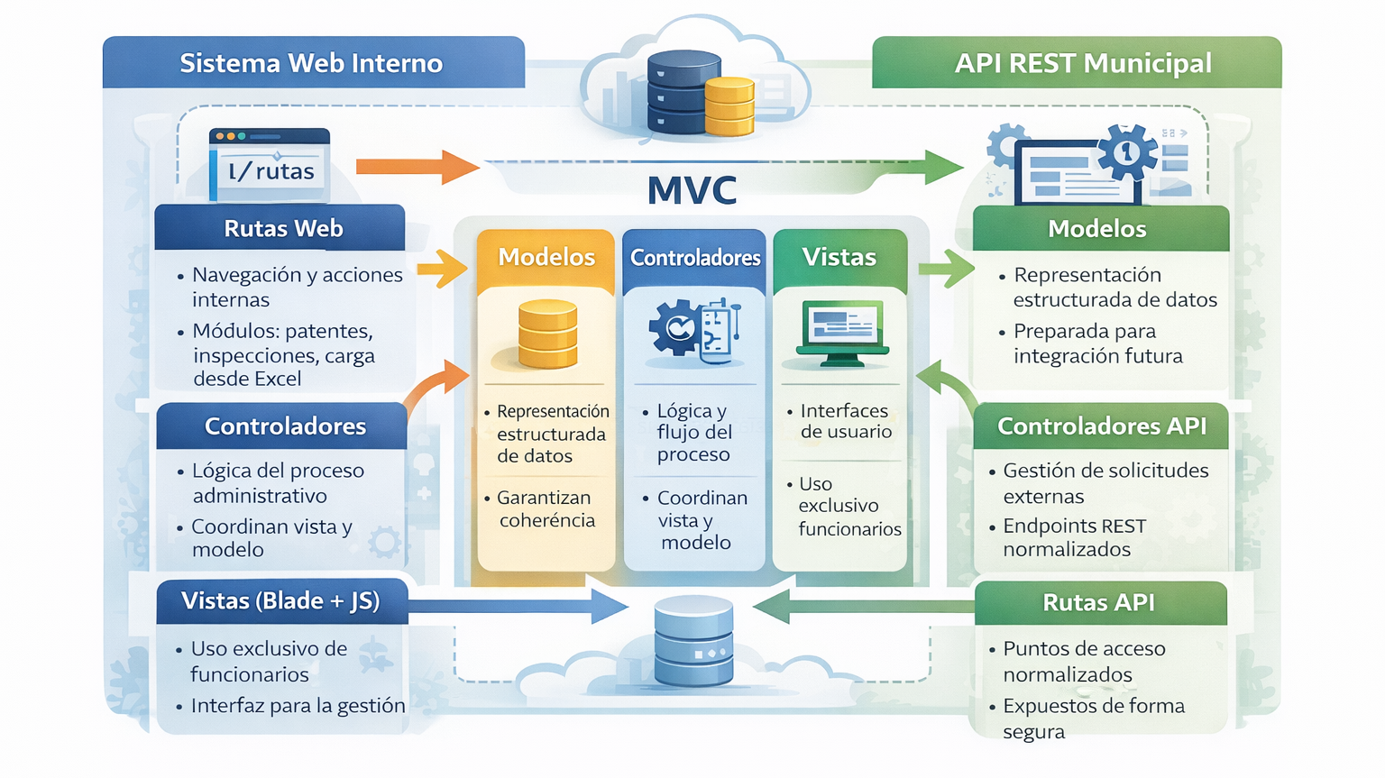

Slide 25
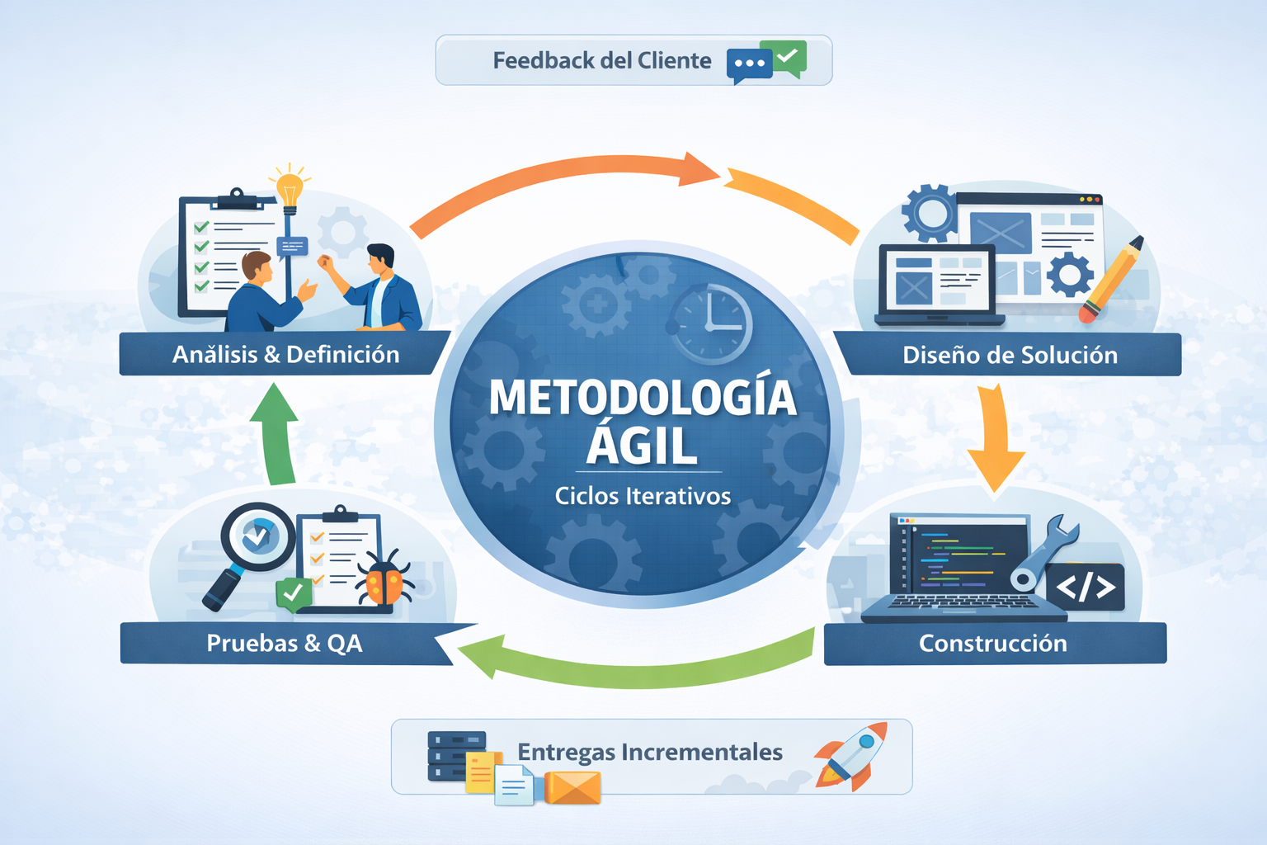

Slide 26
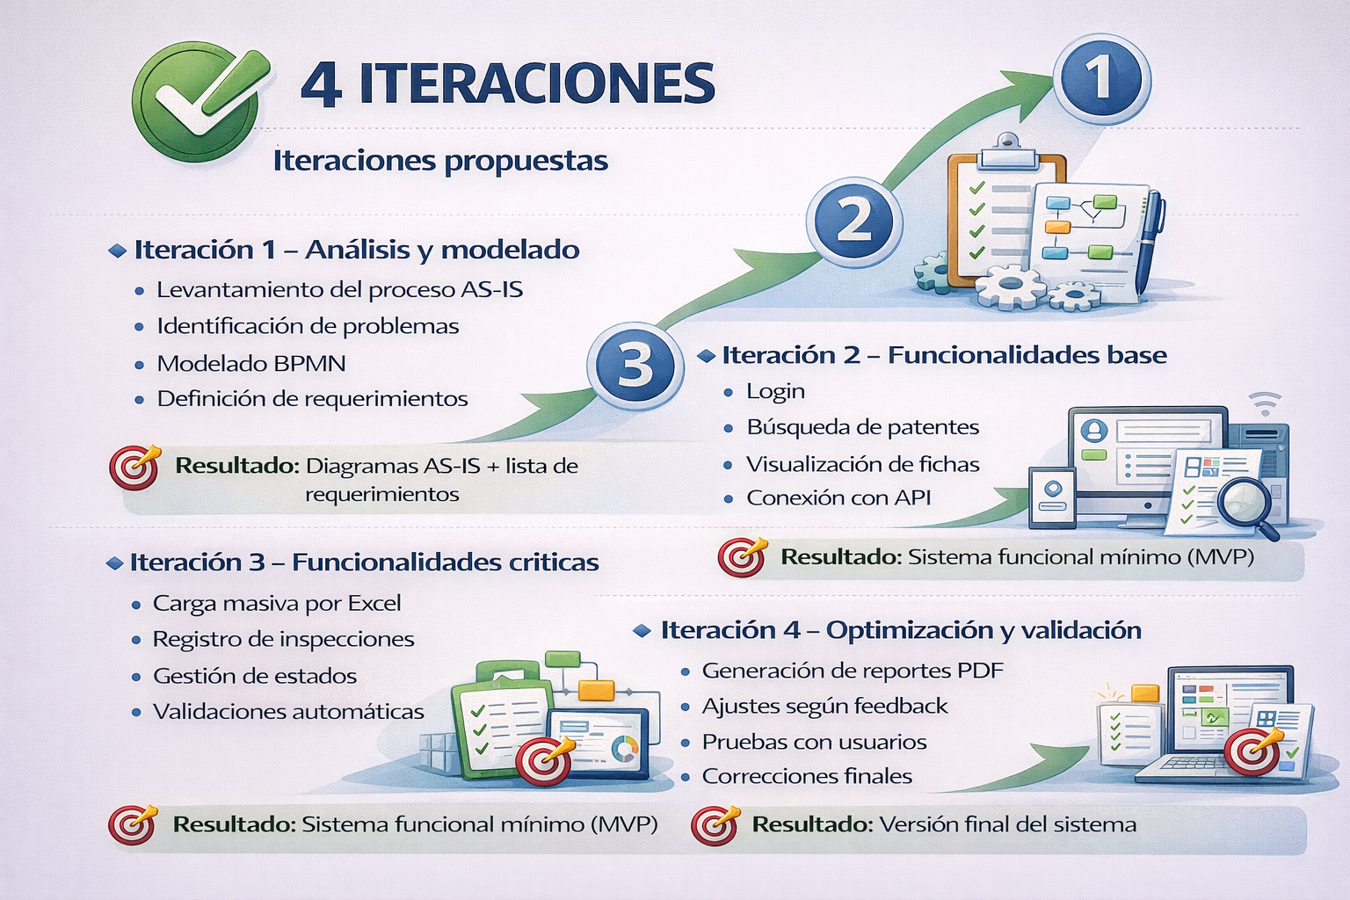

Slide 27
Icremento 1
As-is inspecCIÓN
AS-IS PATENTES
Carga masiva de patentes mediante archivo Excel
Generación de reportes administrativos en PDF
rEQUERIMIENTOS

Slide 28
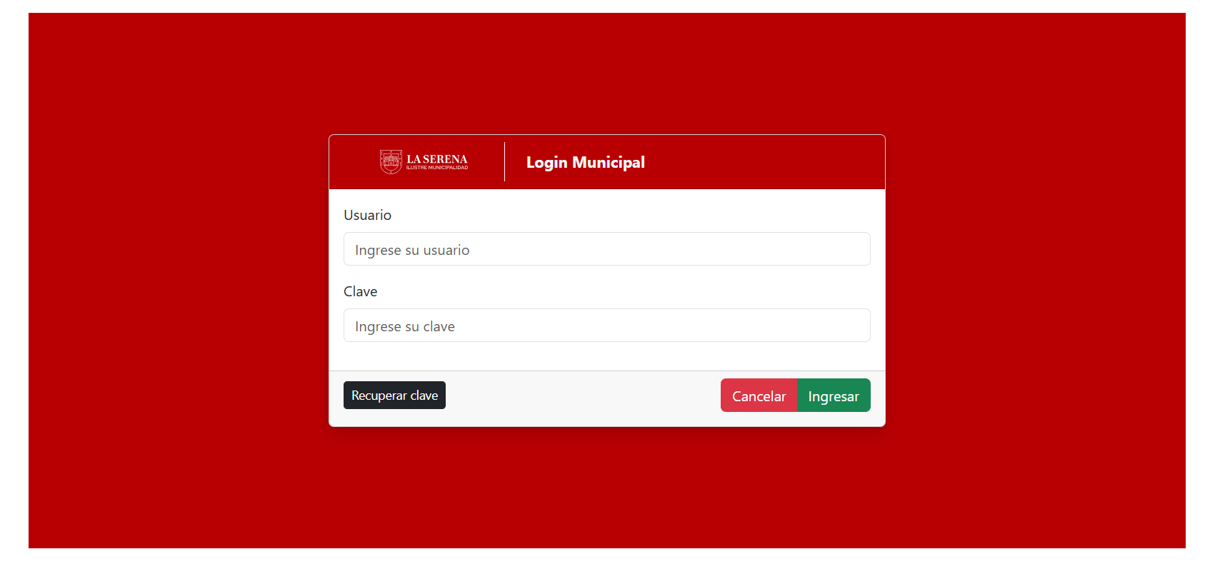
Incremento 2

Slide 29
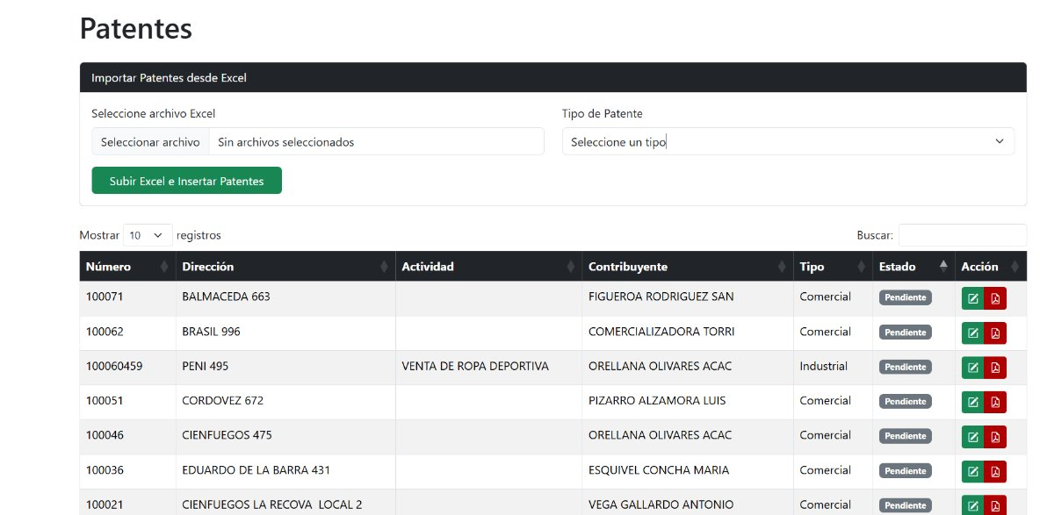
Incremento 2

Slide 30
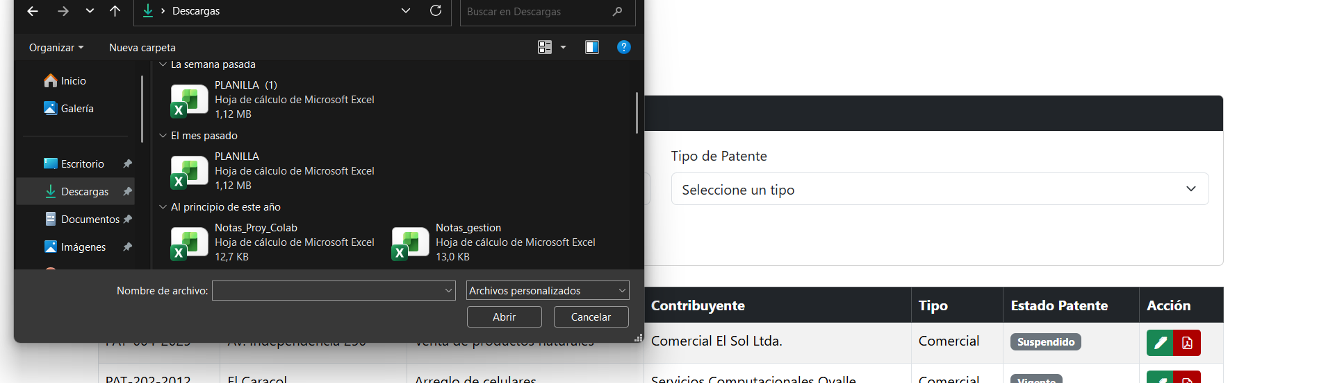
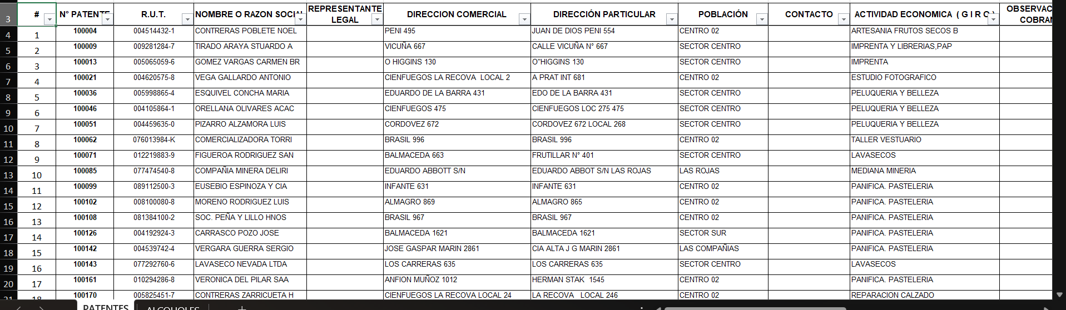
Incremento 3
Vista home
Excel Municipal

Slide 31
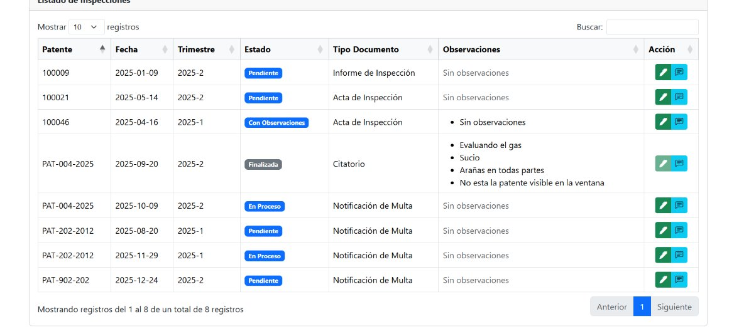
Incremento 3

Slide 32
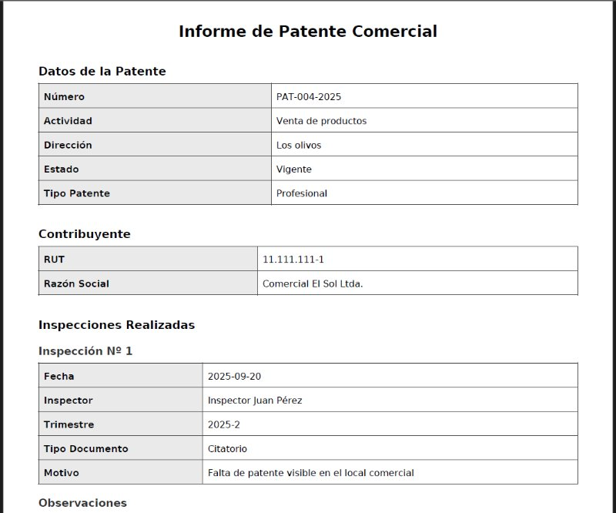
Incremento 5

Slide 33
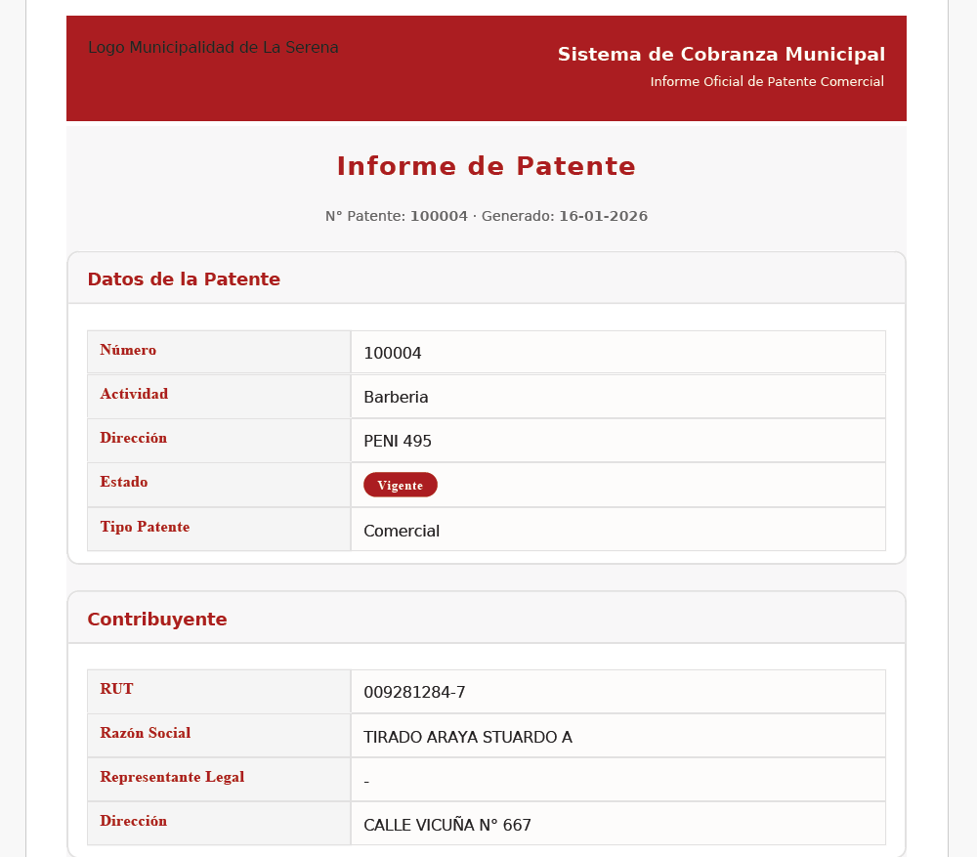
Incremento 5

Slide 34
A continuación veremos el sistema funcionando

Slide 35
Conclusión
Notes:
El desarrollo del Sistema de Gestión de Patentes Comerciales e Inspecciones cumple de manera efectiva con el objetivo planteado inicialmente, al entregar una solución que mejora la organización, trazabilidad y acceso a la información asociada a patentes e inspecciones municipales.
A través de la digitalización y centralización de los registros, el sistema permite reemplazar procesos manuales y dispersos por un flujo estructurado, reduciendo la duplicidad de datos, los tiempos de búsqueda y el riesgo de inconsistencias. La incorporación de una base de datos centralizada, junto con una API desarrollada en Laravel, establece una arquitectura sólida que facilita la gestión, consulta y futura integración con otros sistemas institucionales.
Además, el uso de mecanismos como la carga masiva de patentes mediante archivos Excel y la generación de reportes en formato PDF contribuye a optimizar las tareas administrativas y de fiscalización, apoyando directamente el trabajo de los funcionarios municipales.
En conjunto, el proyecto no solo responde a la problemática detectada, sino que también sienta las bases para una gestión más eficiente, transparente y escalable, alineándose con los requerimientos operativos de la municipalidad y validando el cumplimiento del objetivo general propuesto.

